Slide 1
TRABAJO PRÁCTICO · INSTANCIA 1
Precio de las viviendas
en alquiler en CABA
Análisis exploratorio de datos · 2018 – 2026
Ciencia de Datos para Economía y Negocios
Facultad de Ciencias Económicas — UBA · 2° cuatrimestre 2026
Integrantes
- Ignacio Garcia Carzoglio N°R: 916884
- Joaquín Martínez N°R: 917415
- Tomás Bendersky N°R: 910884

Slide 2
1. PRESENTACIÓN DE LA BASE
¿Qué datos tenemos?
Nombre. Precio promedio de publicación (pesos) de departamentos en alquiler de 1, 2 y 3 ambientes usados, por comuna.
Fuente. Instituto de Estadística y Censos de la Ciudad Autónoma de Buenos Aires (GCBA), sobre la base de datos de Argenprop.
Qué representa. La oferta de departamentos publicados en alquiler en la Ciudad. Mide precios de publicación, no los precios efectivamente pactados en los contratos.
Unidad de observación. Cada fila es una comuna, para un tipo de departamento, en un trimestre.
Por qué comuna y no barrio. La fuente publica las dos desagregaciones, pero a nivel de barrio falta el 62% de los datos y hay 8 barrios sin una sola publicación en ocho años. Por comuna falta el 13%.
Periodicidad. Difusión trimestral (la fuente recibe la información mensual).
Cómo se mide. Alquiler mensual publicado, llevado a una superficie fija (30, 43 y 70 m²). Lo deflactamos con el IPC del INDEC (región GBA) para expresarlo en pesos del 2do trimestre de 2026.
1.530
observaciones
(15 × 3 × 34)
11
variables
15
comunas de
la Ciudad
34
trimestres
2018 a 2026
Período: 1er trimestre de 2018 – 2do trimestre de 2026. Los últimos cuatro trimestres son datos provisorios.
2

Slide 3
1. PRESENTACIÓN DE LA BASE
¿Cómo están estructurados?
Del cuadro original a la base de análisis
La fuente publica tres cuadros de Excel separados —uno por tipo de departamento— en formato ancho: las comunas en las filas y los 34 trimestres desplegados en las columnas.
Los pasamos a formato largo, los unimos en una sola base y separamos la fila «Total», que no es una comuna. Después deflactamos los precios con el IPC para poder comparar años distintos.
El código «///» del Excel es el dato faltante: la fuente solo publica las comunas que alcanzan una cantidad mínima de unidades ofertadas.
3 archivos .xlsx
formato ancho · 15 filas × 34 columnas
1
Formato largo
una fila por observación
2
Deflactado con el IPC
pesos constantes del 2do trimestre de 2026
3
Algunas filas de la base final
Base de análisis
1.530 filas · 11 variables
comuna | ambientes | periodo | precio_corriente | precio_real
14 | 2 ambientes | 2018-T1 | 12.152 | 1.080.271
14 | 2 ambientes | 2026-T2 | 839.053 | 839.053
8 | 2 ambientes | 2026-T2 | s/d | s/d
4
3

Slide 4
2. DESCRIPCIÓN DE LAS VARIABLES
Las 11 variables de la base
Variable | Qué representa | Tipo | Nulos
comuna | Comuna de la Ciudad (1 a 15) | Categórica | 0
zona | Agrupamiento de comunas: Norte, Centro, Oeste, Sur | Categórica | 0
ambientes | Tipo de departamento: 1, 2 o 3 ambientes (usados) | Categórica ordinal | 0
superficie_m2 | Superficie de referencia: 30, 43 o 70 m² | Numérica | 0
anio | Año del dato (2018 a 2026) | Temporal | 0
trimestre | Trimestre del año (1 a 4) | Temporal | 0
periodo | Etiqueta año-trimestre, por ejemplo 2018-T1 | Temporal | 0
precio_corriente | Alquiler mensual promedio publicado, en pesos corrientes (dato original) | Numérica | 199
precio_real | Alquiler mensual en pesos constantes de 2026-T2 (deflactado por IPC) | Numérica | 199
precio_m2_real | Precio real por metro cuadrado (precio_real ÷ superficie) | Numérica | 199
precio_relativo | Precio de la comuna como % del promedio de la Ciudad | Numérica | 199
Las tres últimas son derivadas: precio_real sale de deflactar precio_corriente con el IPC, y precio_m2_real y precio_relativo se calculan a partir de los precios. Los 199 nulos (13%) son siempre los mismos: cuando no hay precio publicado, tampoco hay ninguna derivada.
4

Slide 5
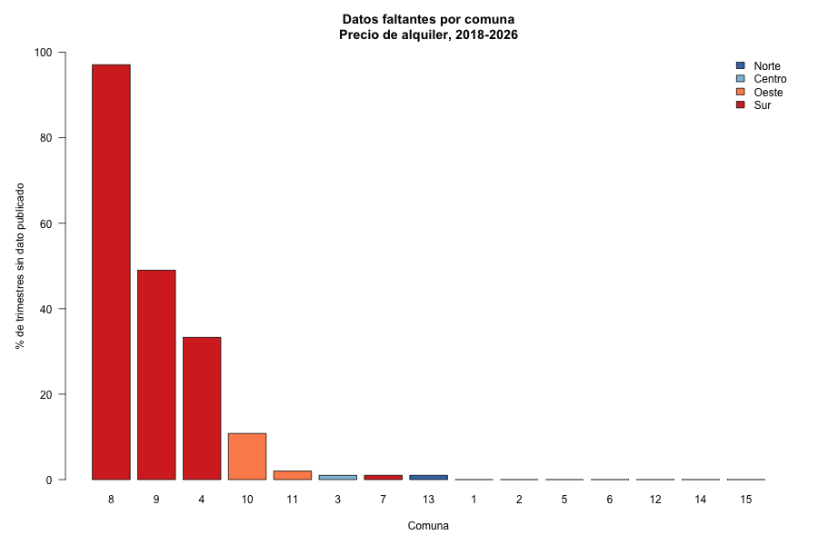
3. EXPLORACIÓN
Los datos faltantes no son aleatorios
199 de las 1.530 observaciones (13%) no tienen precio publicado, y se concentran casi por completo en el sur de la Ciudad.
La Comuna 8 (Villa Soldati, Lugano y Riachuelo) no tiene dato en el 97% de los trimestres. Le siguen la Comuna 9 (49%) y la Comuna 4 (33%).
La fuente solo publica las comunas que superan un mínimo de unidades ofertadas. El faltante es, entonces, información sobre el propio mercado: donde no hay oferta formal publicada, no hay dato.
Zona | Obs. | Faltantes | %
Norte | 306 | 1 | 0,3
Centro | 510 | 1 | 0,2
Oeste | 306 | 13 | 4,2
Sur | 408 | 184 | 45,1
5

Slide 6
3. EXPLORACIÓN
Estadísticas descriptivas
Precio del alquiler mensual por comuna — 2do trimestre de 2026 (en pesos)
Tipo | n | Media | Mediana | Desvío | CV | Mínimo | Máximo | Media $/m²
1 ambiente | 14 | 550.857 | 550.768 | 40.637 | 0,07 | 478.861 | 613.037 | 18.362
2 ambientes | 14 | 743.316 | 722.921 | 62.321 | 0,08 | 649.494 | 839.053 | 17.286
3 ambientes | 15 | 1.131.754 | 1.133.663 | 147.851 | 0,13 | 887.518 | 1.373.145 | 16.168
n = comunas con dato. La Comuna 8 solo aparece en 3 ambientes; en 1 y 2 ambientes no tiene dato.
−16 %
variación real del alquiler de un 2 amb.
entre 2018-T1 y 2026-T2 (nominal: ×74)
Alquiler promedio · 2026-T2
0,07 – 0,13
coeficiente de variación entre comunas
dentro de un mismo trimestre
1 ambiente
$ 550.857
2 ambientes
$ 743.316
3 ambientes
$ 1.131.754
2026-T2 es el trimestre base de la deflactación: en él, precio corriente y precio real coinciden. Sobre la serie completa, en pesos corrientes la media es 3,83 veces la mediana; en pesos constantes, 1,11 veces. Casi toda la asimetría era inflación.
6

Slide 7
3. EXPLORACIÓN
Estadísticas descriptivas por comuna
Precio relativo de cada comuna respecto del promedio de la Ciudad (Ciudad = 100), 2018-2026
Comuna | Zona | Obs. | Nulos | Media | Mediana | Desvío | Mín | Máx | 2 amb. 2026-T2
14 | Norte | 102 | 0 | 114,2 | 113,2 | 6,0 | 106,7 | 142,1 | $ 839.053
13 | Norte | 101 | 1 | 110,5 | 109,4 | 5,0 | 103,4 | 134,8 | $ 833.491
2 | Norte | 102 | 0 | 106,8 | 105,7 | 6,4 | 96,3 | 129,8 | $ 800.626
12 | Oeste | 102 | 0 | 105,9 | 105,2 | 6,4 | 94,5 | 123,2 | $ 810.740
15 | Centro | 102 | 0 | 101,8 | 101,5 | 4,1 | 93,9 | 116,7 | $ 791.520
6 | Centro | 102 | 0 | 98,7 | 98,8 | 3,6 | 91,0 | 111,5 | $ 767.392
5 | Centro | 102 | 0 | 97,6 | 97,2 | 4,1 | 85,7 | 120,3 | $ 728.541
1 | Centro | 102 | 0 | 94,7 | 92,9 | 6,2 | 82,4 | 111,9 | $ 702.922
11 | Oeste | 100 | 2 | 94,6 | 94,4 | 4,8 | 84,9 | 105,8 | $ 717.302
7 | Sur | 101 | 1 | 91,0 | 90,7 | 4,3 | 77,3 | 107,4 | $ 684.567
3 | Centro | 101 | 1 | 89,6 | 89,2 | 4,0 | 82,4 | 104,5 | $ 681.859
10 | Oeste | 91 | 11 | 88,4 | 88,8 | 5,6 | 74,1 | 105,3 | $ 704.743
4 | Sur | 68 | 34 | 85,1 | 84,9 | 4,4 | 72,1 | 95,6 | $ 649.494
9 | Sur | 52 | 50 | 84,1 | 84,0 | 5,9 | 74,3 | 98,5 | $ 694.176
8 | Sur | 3 | 99 | 74,0 | 75,6 | 8,9 | 64,4 | 82,0 | s/d
Obs. = trimestres con dato publicado, sobre un máximo de 102 (34 trimestres × 3 tipos). Última columna: alquiler mensual de un 2 ambientes en el 2do trimestre de 2026, en pesos.
7

Slide 8
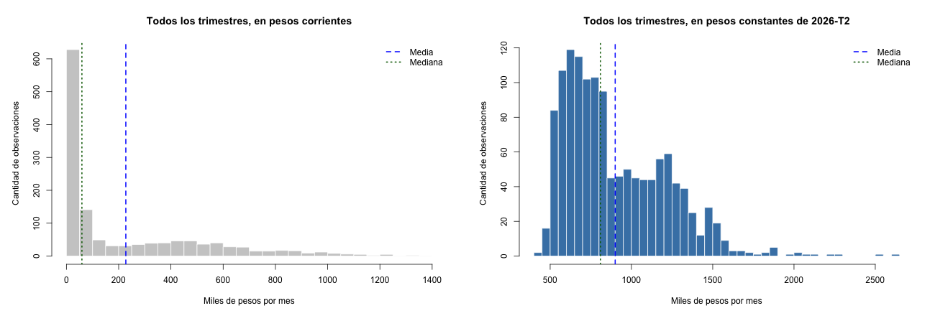
3. EXPLORACIÓN
Corregimos los precios por inflación
El problema
En pesos corrientes, las observaciones de 2018-2021 se apilan contra el cero y la media es 3,8 veces la mediana. El histograma muestra la inflación, no el mercado.
Cómo lo resolvemos
Deflactamos con el IPC del INDEC (región GBA), a pesos de 2026-T2: precio real = precio corriente × IPC base ÷ IPC del trimestre. Ahora la media es 1,1 veces la mediana.
8

Slide 9
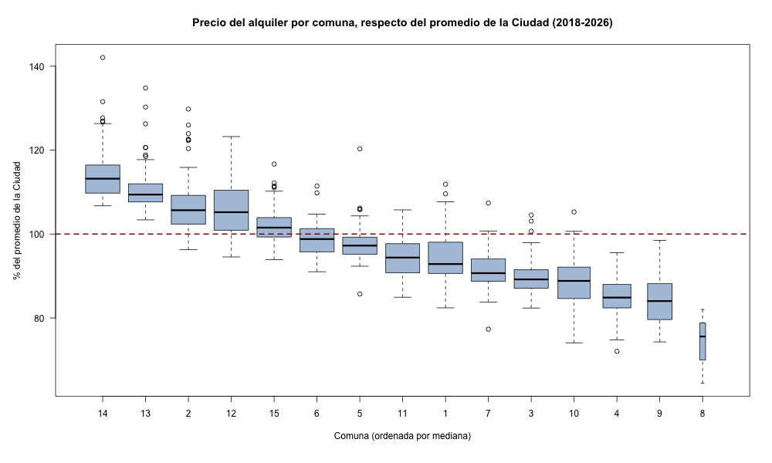
4. PRIMEROS HALLAZGOS
Hay una jerarquía espacial estable
El orden de las comunas casi no cambia en ocho años.
Palermo (14) promedia 114% del valor de la Ciudad y Belgrano (13) 110%. En el otro extremo, las comunas 4 y 9 se ubican en 85% y 84%.
El desvío estándar del precio relativo dentro de cada comuna es de apenas 4 a 6 puntos: las cajas son angostas y casi no se superponen entre los extremos.
La brecha entre el percentil 90 y el 10 se mantiene entre 1,23 y 1,44 todos los años.
El ancho de cada caja es proporcional a la cantidad de datos: por eso la Comuna 8 aparece tan fina.
9

Slide 10
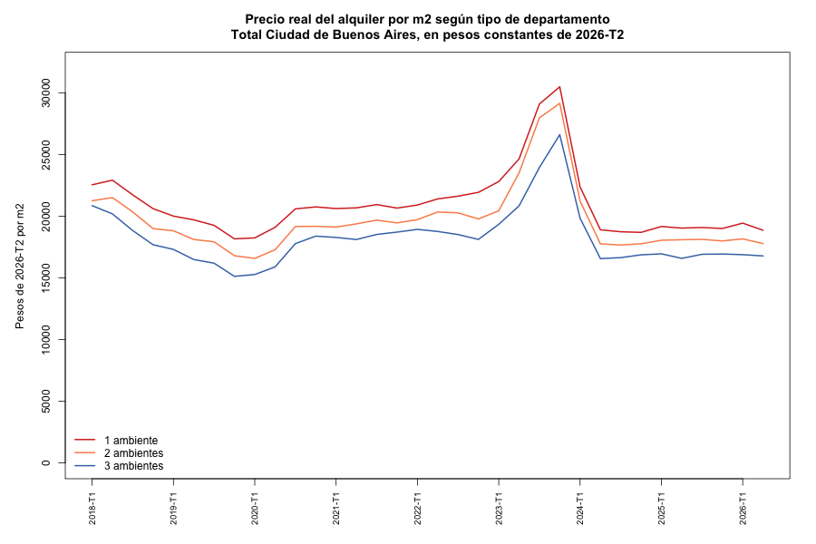
4. PRIMEROS HALLAZGOS
En términos reales, el alquiler cayó 16% desde 2018
Un 2 ambientes costaba $ 913.746 en 2018-T1 medido en pesos de hoy, contra $ 764.485 en 2026-T2. En pesos corrientes se multiplicó por 74, pero el IPC lo hizo por 89.
La serie tiene un pico a fines de 2023, cuando se aceleró la inflación, cae fuerte en 2024 y desde entonces está estable.
Las tres líneas nunca se cruzan: el m² del monoambiente es siempre el más caro, entre 8% y 21% por encima del de 3 ambientes.
Tipo | $/m² 2018-T1 | $/m² 2026-T2
1 ambiente | 22.542 | 18.855
2 ambientes | 21.250 | 17.779
3 ambientes | 20.850 | 16.776
Todo en pesos constantes de 2026-T2, deflactados con el IPC del INDEC (región GBA).
10

Slide 11
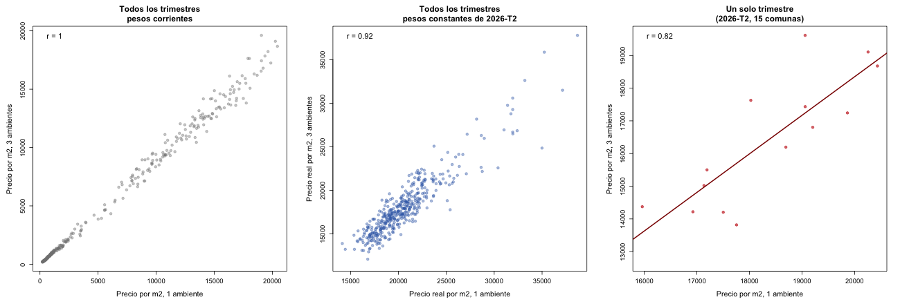
4. PRIMEROS HALLAZGOS
Cuidado con las correlaciones
Correlación entre el precio por m² de un monoambiente y el de un 3 ambientes: 1,00 → 0,92 → 0,82.
En pesos corrientes da 1: las series suben juntas porque comparten la inflación. Deflactando baja, pero sigue alta porque los dos tipos comparten los vaivenes reales del mercado. Dentro de un solo trimestre queda solo la comparación entre comunas: las comunas caras son caras en todos los tipos.
11

Slide 12
4. PRIMEROS HALLAZGOS Y PRÓXIMOS PASOS
Qué encontramos y qué preguntas nos quedan
1
Los faltantes tienen geografía.
El 45% de las observaciones del sur no tiene dato, contra el 0,3% del norte. Todo promedio «de la Ciudad» está sesgado hacia el norte.
Preguntas para las próximas etapas
¿Qué explica el pico de 2023 y la caída de 2024? ¿Coincide con la derogación de la Ley de Alquileres y el salto inflacionario de diciembre de 2023, o es un desfasaje entre los precios de publicación y el IPC?
¿La brecha entre comunas se explica por sus características socioeconómicas? Sumar una base complementaria (EAH o Censo) permitiría contrastar precio con ingreso, densidad y tipo de vivienda.
2
La oferta publicada creció desde 2024.
Los faltantes bajan del 17% anual entre 2020 y 2023 al 4-8% en 2024-2026.
3
La jerarquía entre comunas es estable.
Palermo y Belgrano 10-14% por encima del promedio; las comunas 4, 8 y 9 entre 15% y 26% por debajo, todos los años.
4
En términos reales, el alquiler cayó 16% desde 2018.
Entre 16% y 20% según el tipo, con un pico a fines de 2023 y una caída fuerte en 2024. En pesos corrientes parecía haberse multiplicado por 74.
5
El m² del monoambiente cuesta 14% más que el del 3 ambientes.
Una prima persistente en los ocho años de la serie.
12

